Slide 1
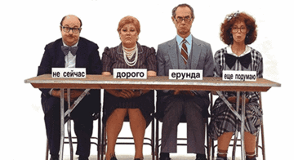
НЛП как модель коммуникации: совершенство в коммуникации.
Моделирование техники мастеров коммуникации. «Раскрутки» «вверх», «вниз» и «в сторону».

Slide 2
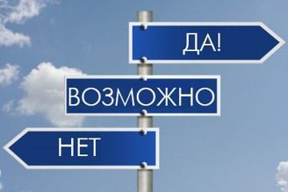
коммуникативный процесс представляет собой взаимный обмен сообщениями.

Slide 3
В основе каждого поведения, в том числе и возражения, лежит какое-то внутреннее (глубинное) убеждение собеседника.
Фокусы языка позволяют работать не с поверхностной оболочкой (то, что говорит клиент), а с глубинной структурой (то что лежит в основе этого поведения.
С помощью фокусов языка, можно затронуть эти убеждения и ценности, по эмоциям их определить и классифицировать. И с помощью Фокусов языка их изменить.

Slide 4
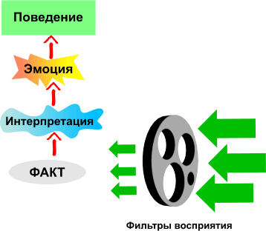
При коммуникации мы никогда не знаем, что мы сообщили! Почему?
Потому что мы никогда не знаем, что услышал другой человек!

Slide 5
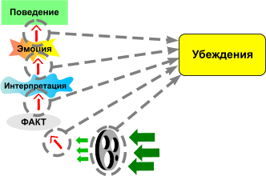

Slide 6
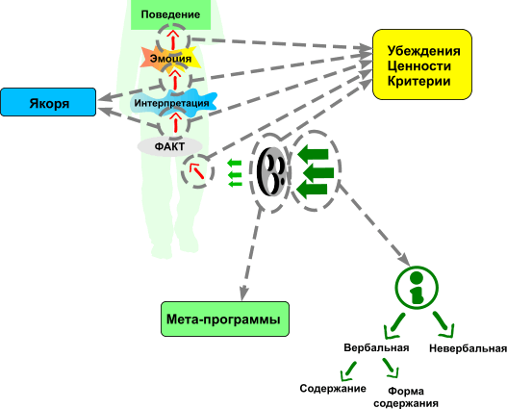

Slide 7
Фокусы языка – это речевые паттерны изменения убеждений
Фокусы языка позволяют быстро и эффективно менять взгляды и оценки человека

Slide 8
Ошибки мышления: обобщение, опущение и искажение
Обобщение представляет собой механизм, объединяющий элементы или части индивидуальной модели от исходного опыта так, что они начинают представлять целую категорию, частным примером которой являлся этот опыт.
Наша способность к обобщению чрезвычайно важна для взаимодействия с миром...
Этот же механизм способен привести к созданию, например, такого правила, как Не показывай своих чувств.

Slide 9
Опущение - механизм, с помощью которого мы избирательно обращаем внимание на одни измерения нашего опыта, исключая при этом другие.
Возьмем, к примеру, нашу способность фильтровать шум в комнате, где одновременно разговаривают несколько человек, чтобы услышать голос одного из них...
Опущение сводит мир к таким пропорциям, чтобы мы могли чувствовать свою власть над ним.
В одних контекстах подобное усечение может оказаться полезным, в других же - становится источником болезненных переживаний.

Slide 10
Искажение - механизм, изменяющий наше восприятие сенсорных данных.
Например, фантазия позволяет нам заранее подготовиться к определённым переживаниям...
Этому механизму обязаны своим существованием все художественные произведения человечества...
Подобным образом все великие романы, все революционные открытия науки основаны на способности передёргивать факты или искажать окружающую действительность.

Slide 11
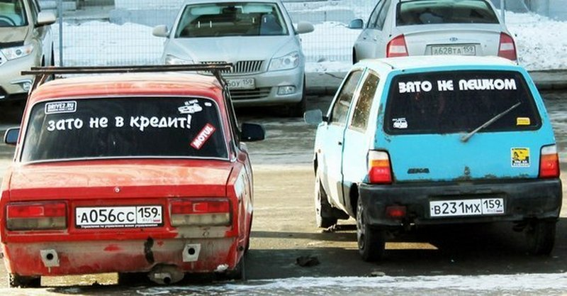
Рефрейминг - смена точки зрения, которая приводит к изменению оценки ситуации, поведения или человека.

Slide 12
Пресуппозиции от Майкла Холла и Боба Боденхамера.
Мы не можем не общаться.
Способ коммуникации влияет на наше восприятие.
Смысл коммуникации заключается в той реакции, которую она вызывает.
Человек задающий фрейм коммуникации, контролирует ее.
«Не бывает поражений, есть только обратная связь.»
Человек, обладающий наибольшей гибкостью, имеет наибольшее влияние в системе.
Сопротивление указывает на отсутствие раппорта.

Slide 13
Три качества мастера коммуникации
1. Определите ясные достижимые результаты. Успешные коммуникаторы изначально знают направление и цели коммуникации.
2. Используйте сенсорную осведомленность для наблюдения за реакциями. Эти навыки позволяют мастерам коммуникации жить в настоящем, в состоянии сенсорной осведомленности, и предоставляют им необходимую обратную связь о продвижении к желаемым результатам.
3. Для достижения результатов гибко изменяйте поведение. Успешные коммуникаторы постоянно изменяют свое поведение и приспосабливают коммуникацию для достижения желаемых результатов.

Slide 14
«Раскрутки» «вверх», «вниз» и «в сторону»
Под «раскрутками» в НЛП понимается намеренное изменение уровня или масштаба рассмотрения проблемы, или противоречия.
Раскрутки являются в НЛП способом работы с семантическим пространством человека, при котором анализируемый предмет (ситуация, деятельность, болезнь) в зависимости от целей раскрутки разукрупняется, укрупняется или проводится в параллельную плоскость - для того, чтобы видоизменить или расширить «карту» или просто сдвинуть его (человека) с «мертвой точки».

Slide 15
Вопросы раскрутки «вверх»
«Если вы этого добьетесь, что это вам даст?»
«Примером или символом чего это является?»
«Для какой цели?»
Раскрутка вверх, позволяющая резко - до высших ценностей - усилить мотивацию на изменение.

Slide 16
Вопросы раскрутки «вниз»
«Из чего это состоит? Что включает?»
«Что именно? Что конкретно?»
«Для чего конкретно? Что это позволит конкретно?»
Раскрутка вниз, дающая возможность определить конкретные способы выполнения задуманного.

Slide 17
Вопросы раскрутки «в сторону»
«Это как что — но другое?»
«На что это похоже?»
«Приведи пример подобного, но другого»
И раскрутка в сторону, позволяющая как бы поискать ответ с использованием других «карт» взамен отсутствующих: «карт», относящихся к совершенно другому фрагменту реальности, но могущие быть примененные как бы по аналогии.

Slide 18
Например, из истории известно, что некий римский сенатор (давным-давно, но в этой галактике) насмерть застрял в провозглашаемой им идее
«Карфаген должен быть разрушен!»
И, в конечном счете, добился своего, хотя его коллеги по римскому сенату, лоббирующие интересы Карфагена, вполне могли сохранить данный город (ну хотя бы для экскурсий), используя,
например, раскрутку вверх («А что это дает Риму?»),
вниз («А как конкретно нам разрушать Карфаген?»
в сторону («А, может быть, нам начать с Иерусалима или Александрии?»).

Slide 19
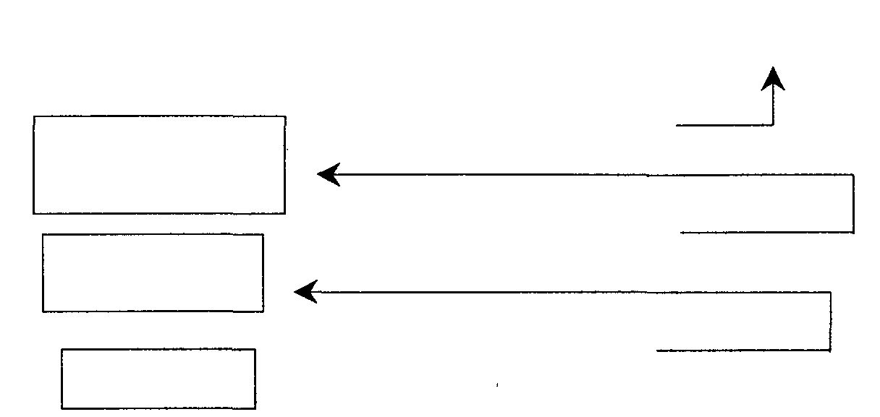
психотехнология раскруток
Продолжайте по необходимости
Что даст вам
достижение этой цели?
ЦЕЛЬ
Что даст вам
достижение этой цели?
ЦЕЛЬ
ЦЕЛЬ
Что даст вам
достижение этой цели?

Slide 20
Предложение неинтересно.
Какое конкретно предложение?
Такие люди глупы.
Какие именно люди?
Они всегда обманывают меня.
Кто конкретно вас обманывает?
Здесь все запутано.
Что именно здесь запутано?

Slide 21
Она отговорила меня.
Как конкретно она вас отговорила?
Мои друзья не советуют мне.
Как именно они вам не советуют?
Я знаю, что Вы думаете.
Откуда именно Вы знаете это?
Ваша консультация расстраивает меня.
Что я сделал, чтобы расстроить Вас?

Slide 22
Десять входящих в эти классы групп описывают специфические нарушения, которые могут встречаться в речи ваших клиентов и, соответственно, требовать применения вопросов мета-модели.

Slide 23
1. СБОР ИНФОРМАЦИИ
А. Опущенный референтный индекс.
Б. Номинализация.
В. Неспецифические глаголы.
Г. Опущение.
2. РАСШИРЕНИЕ ПРЕДЕЛОВ
А. Модальные операторы.
Б. Универсальные квантификаторы.
3. ИЗМЕНЕНИЕ ЗНАЧЕНИЙ
A. Чтение мыслей.
Б. Причинно-следственный эффект.
B. Утерянный перформатив.
Г. Комплексный эквивалент.

Slide 24
Согласно НЛП человек не достигает желаемого обычно по трем причинам:
- Цель не обладает должной мотивирующей силой, поскольку кажется тривиальной и малостоящей;
- Достижение цели желаемо, но представляется невозможным из-за массы мелких препятствий или нагромождения условий;
- Цель обладает должной мотивирующей силой, но достижение ее представляется невозможным в силу отсутствия алгоритма этого достижения.

Slide 25
Модель хорошо сформулированного результата: принципы достижимости результата
Рассмотрим процедуру «определения целей». S.M.A.R.T. цели:
S – специфичность (Specific)
M – измеримость (Measurable)
A – достижимость/определимость (Attainable/Assignable)
R – реалистичность/полезность (Realistic/Rewarding)
T – определенность во времени/отчетливость (Timeable/Tangible)

Slide 26
Модель НЛП позволяет перейти от простого «определения целей» к разработке желаемого результата.
Результат – это репрезентация цели, разработанная со специфичностью, позволяющей нам очень ясно понять, что следует делать.

Slide 27
Упражнение 16.
-•Сделайте полную ≪раскрутку≫ (≪вверх≫, ≪вниз≫ и
≪в сторону≫) любой своей цели.
-•Осуществите все это для не слишком сложной
проблемы вашего родственника или знакомого.

Slide 28
Упражнение 2.
-•При всяком удобном случае уделяйте внимание
визуализации высказываний ваших знакомых. Возникший образ сразу же оценивайте с точки зрения «полноты картины» и необходимости применения метамодели.

Slide 29
Невербальные маркеры позиций восприятия

Slide 30
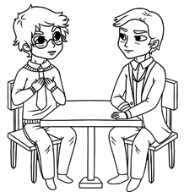
1 позиция — маркирование на себя

Slide 31
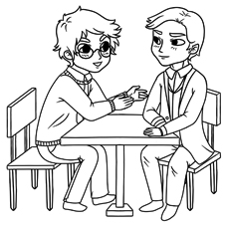
2 позиция — маркирование на собеседника

Slide 32
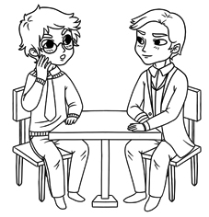
3 позиция – маркирование наверх на синестезии норм,правил и законов

Slide 33
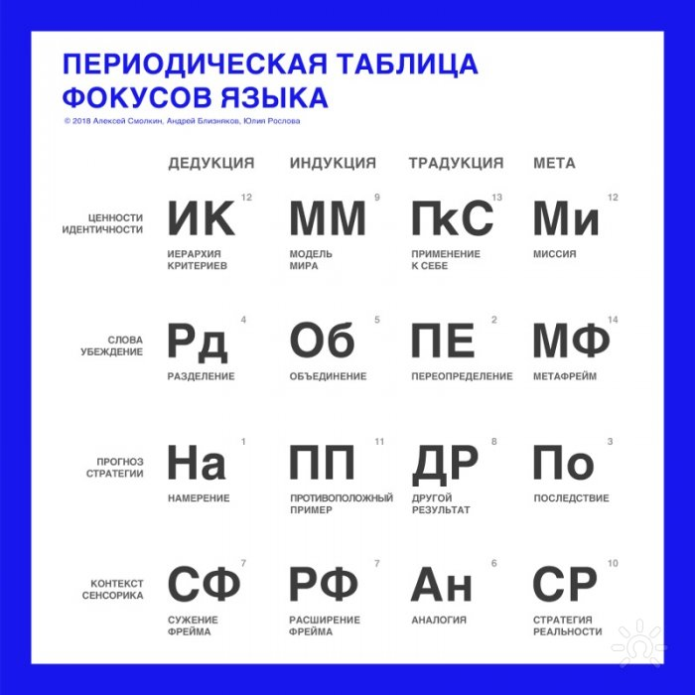

Slide 34
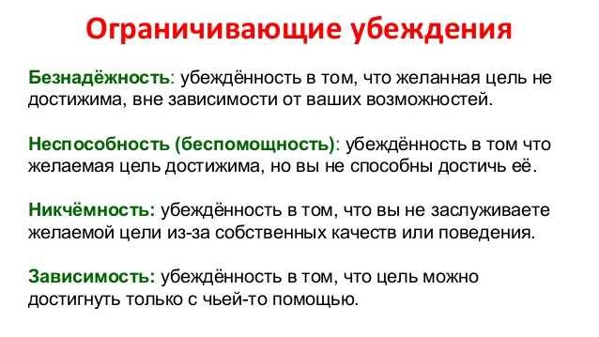

Slide 35
